Slide 1
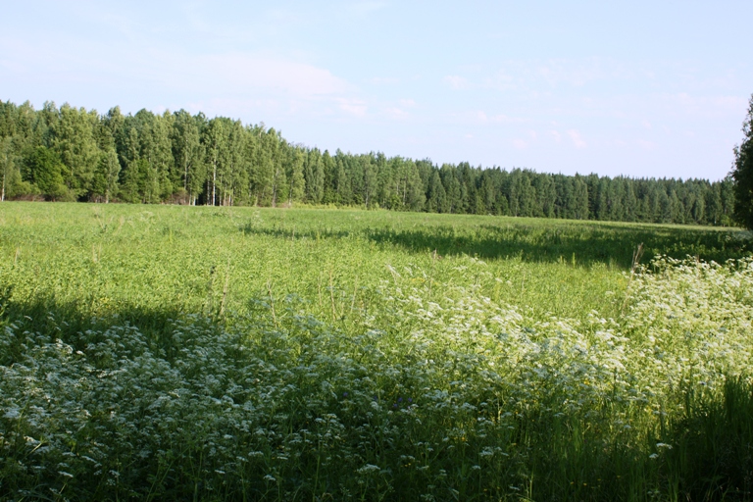
РЕЛЬЕФ ТВЕРСКОЙ ОБЛАСТИ
Презентация к уроку географии в 6 классе.
Автор: Васильева В.В.,учитель географии
МБОУ «Краснохолмская сош № 2 им. С. Забавина»,
г. Красный Холм Тверской обл.
Идентификатор: 264-285-148

Slide 2
РЕЛЬЕФ ТВЕРСКОЙ ОБЛАСТИ
«Природа –
творец всех творцов.»
И.В. Гете

Slide 3

1
узнать об особенностях рельефа Тверской области;
Цели урока:
2
выявить процессы, формирующие различные формы рельефа;
3
научиться показывать по физической карте важные объекты рельефа Тверской области.

Slide 4
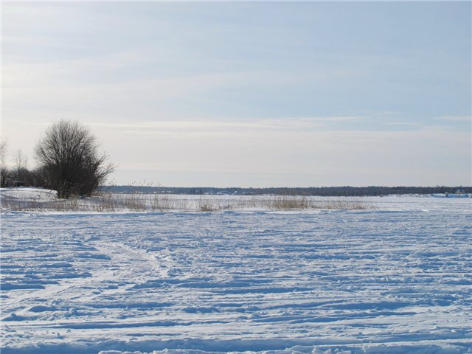

КРОССВОРД
1
2
3
4
5
6
7

Slide 5
КРОССВОРД
1
2
Р
3
Е
4
Л
5
Ь
Е
6
7
Ф

Slide 6
КРОССВОРД
1
2
Р
У
С
С
К
А
Я
3
Е
4
Л
5
Ь
Е
6
7
Ф

Slide 7
КРОССВОРД
1
2
Р
У
С
С
К
А
Я
3
О
З
Ы
Ш
Е
Н
Н
О
Т
Ь
В
В
С
4
Л
5
Ь
Е
6
7
Ф

Slide 8
КРОССВОРД
1
2
Р
У
С
С
К
А
Я
3
О
З
Ы
Ш
Е
Н
Н
О
Т
Ь
В
В
С
4
Х
О
Л
М
5
Ь
Е
6
7
Ф

Slide 9
КРОССВОРД
1
2
Р
У
С
С
К
А
Я
3
О
З
Ы
Ш
Е
Н
Н
О
Т
Ь
В
В
С
4
Х
О
Л
М
5
К
А
Р
Ь
Е
Р
Е
6
7
Ф

Slide 10
КРОССВОРД
1
2
Р
У
С
С
К
А
Я
3
О
З
Ы
Ш
Е
Н
Н
О
Т
Ь
В
В
С
4
Х
О
Л
М
5
К
А
Р
Ь
Е
Р
Н
И
З
М
Е
Н
Н
О
С
Т
Ь
6
7
Ф

Slide 11
КРОССВОРД
1
2
Р
У
С
С
К
А
Я
3
О
З
Ы
Ш
Е
Н
Н
О
Т
Ь
В
В
С
4
Х
О
Л
М
5
К
А
Р
Ь
Е
Р
Н
И
З
М
Е
Н
Н
О
С
Т
Ь
6
7
Т
О
Р
Ф

Slide 12
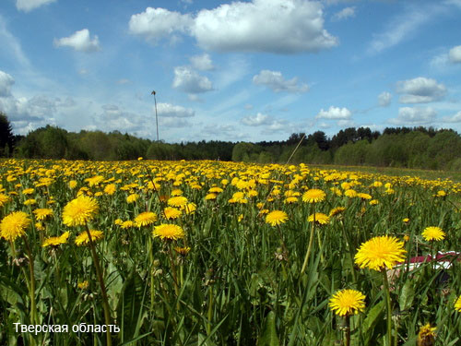
Рельеф Тверской области
равнинный.
Назовите главную особенность
рельефа Тверской области.

Slide 13
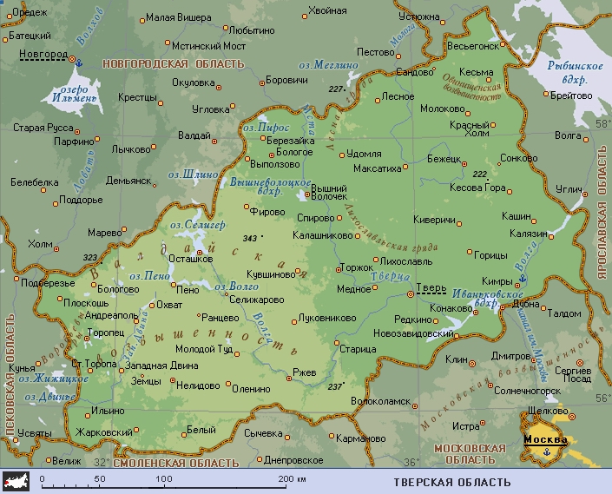

Тверская область. Физическая карта.

Slide 14
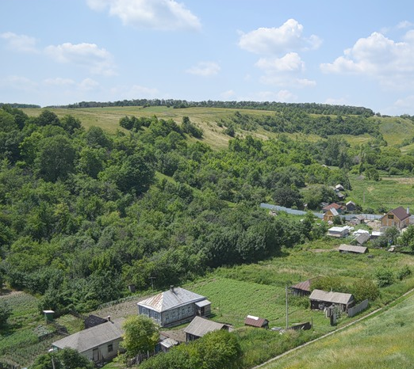
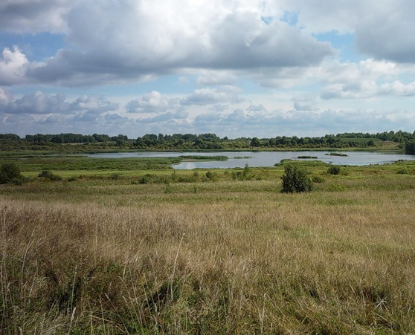
Возвышенный рельеф
на западе
Тверской области
Низинный рельеф
на востоке
Тверской области

Slide 15

Формы рельефа
и процессы их образующие
Р Е Л Ь Е Ф О О Б Р А З У Ю Щ И Е П Р О Ц Е С С Ы
Ф О Р М Ы Р Е Л Ь Е Ф А

Slide 16
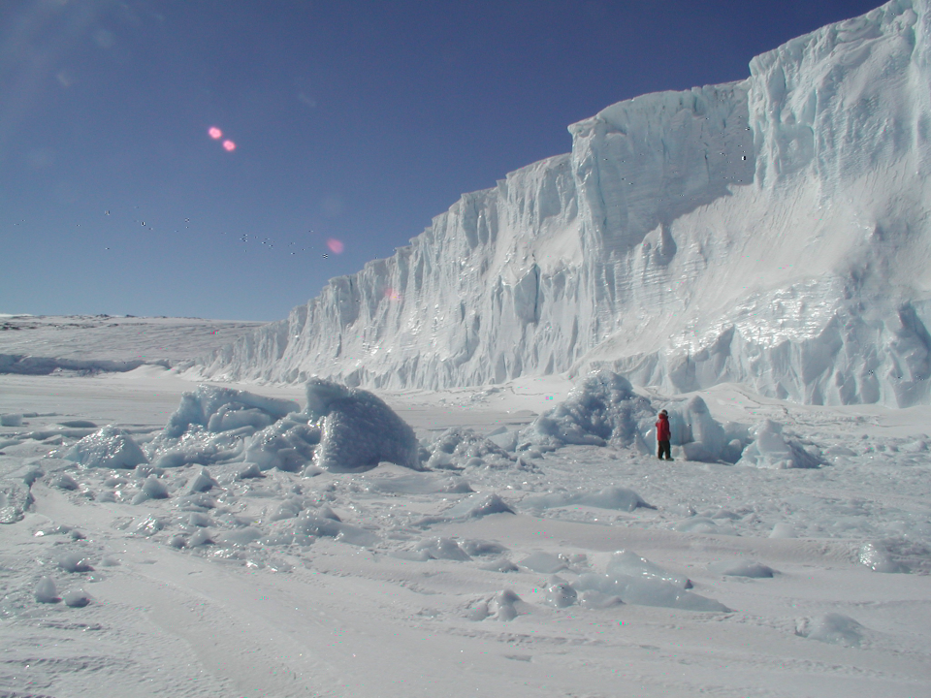
ДЕЯТЕЛЬНОСТЬ ЛЕДНИКА
Наступление
ледника

Slide 17
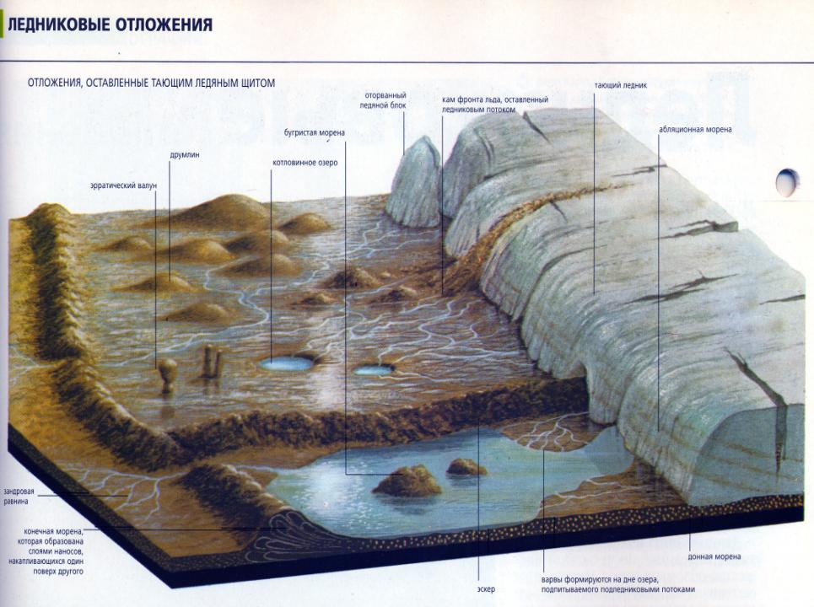
Отступающий ледник и его влияние
на окружающий рельеф

Slide 18
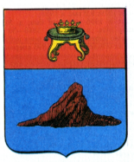
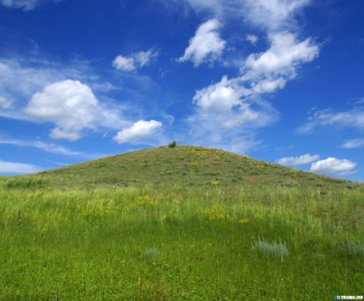
Моренный холм
Герб
г. Красный Холм
моренные
отложения

Slide 19
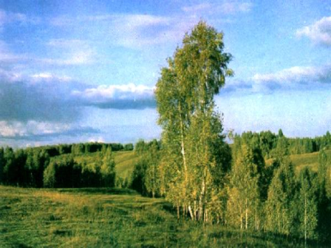
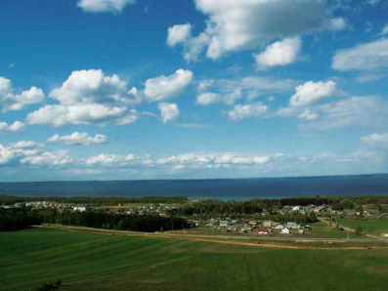
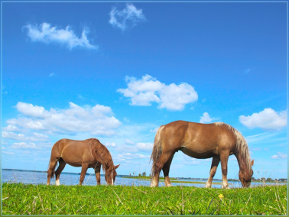
Моренная гряда
Моренная равнина
Зандровая равнина

Slide 20
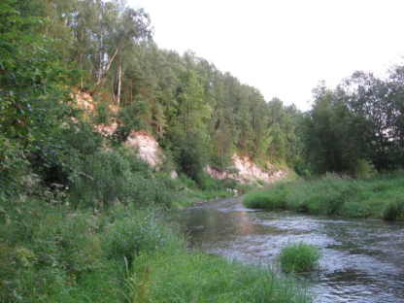
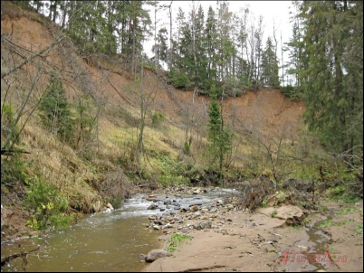
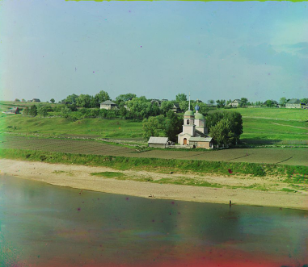
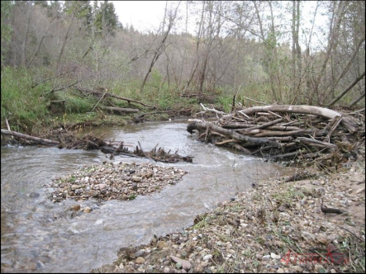
р. Каменка
р. Холохольня
ДЕЯТЕЛЬНОСТЬ ТЕКУЧИХ ВОД
р. Волга
р. Каменка

Slide 21
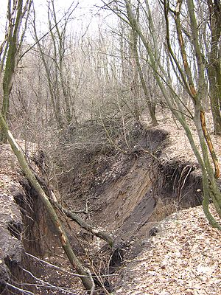
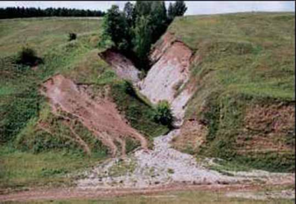
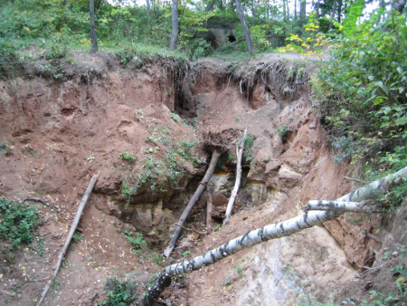
Овраги

Slide 22
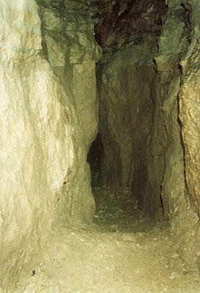
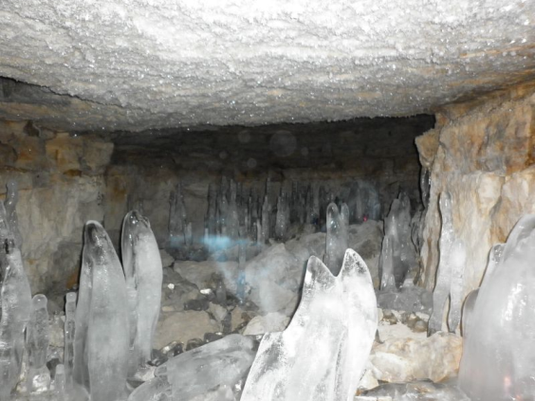
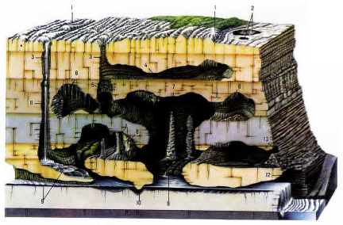
Карстовые пещеры
в Старицком районе

Slide 23
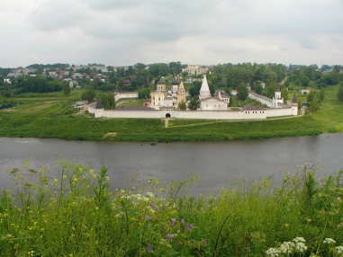
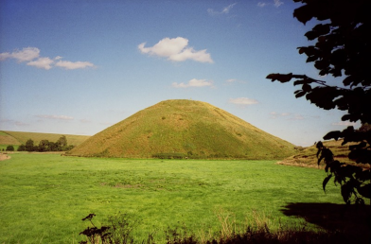
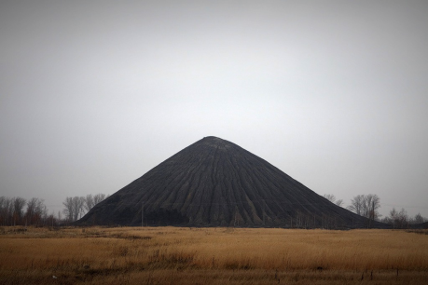
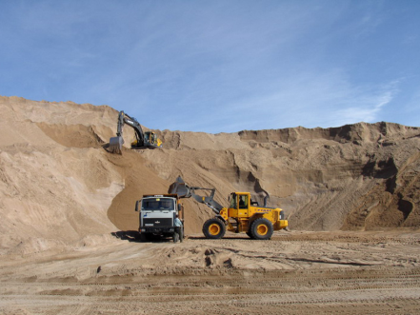
Курган
Крепостной вал. г. Старица
АНТРОПОГЕННЫЕ ФОРМЫ РЕЛЬЕФА
Террикон
Карьер

Slide 24
Формы рельефа
и процессы их образующие
Р Е Л Ь Е Ф О О Б Р А З У Ю Щ И Е П Р О Ц Е С С Ы
Движения земной коры
Деятель-ность ледника
Деятель-ность текучих вод
Деятель-ность человека
Ф О Р М Ы Р Е Л Ь Е Ф А
Возвышен-ности,
низины
Моренные холмы, гряды, равнины, зандровые равнины
Долины, поймы, террасы, овраги, карстовые пещеры
Валы, ямы, карьеры, курганы, каналы, терриконы, насыпи

Slide 25
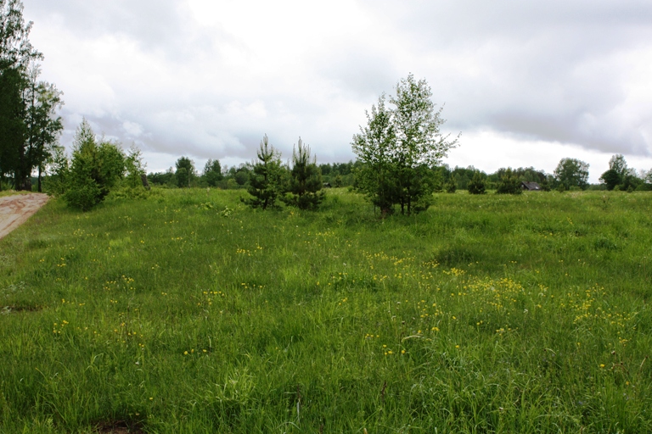

ВЫВОД:
Крупные формы рельефа
на территории Тверской области
образовались в результате действия внутренних сил,
а более мелкие – под воздействием внешних сил.

Slide 26

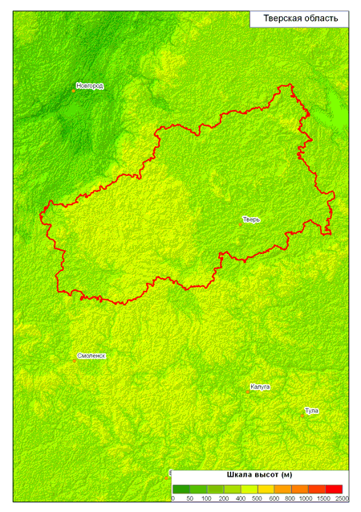
Работа
с контурной картой
4
7
8
6
Валдайская возв ____,
Цнинская возв._____, Среднемоложская низина__,
Верхневолжская низина___, Вышневолоцкая низина____,
Бежецкий Верх_____,
Овинищенская возв.____,
Западно-Двинская низина___.
3
2
5
1

Slide 27

Работа
с контурной картой
(ответы)
7
8
4
6
3
5
2
Валдайская возв __2__,
Цнинская возв.__3___, Среднемоложская низина_7_,
Верхневолжская низина__5_, Вышневолоцкая низина__4__,
Бежецкий Верх___6__,
Овинищенская возв.__8__,
Западно-Двинская низина__1_.
1

Slide 28
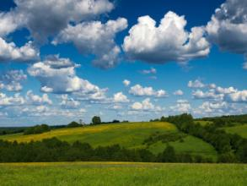

Валдайская возвышенность –
крупнейшая в Тверской области
Найдите ошибки в описании!
Валдайская возвышенность расположена
на юго-востоке Тверской области.
Она протянулась с севера на юг на 20 км
и с запада на восток примерно так же.
Преобладающие высоты над уровнем моря
от 100 до 200 м. Наибольшая высота 343 м.
Поверхность возвышенности в основном
сложена моренными отложениями.
На Валдайской возвышенности находится
город Тверь – центр области.

Slide 29


Валдайская возвышенность – крупнейшая в Тверской области
Исправим ошибки в описании!
Валдайская возвышенность расположена
на западе Тверской области.
Она протянулась с севера на юг на 200 км
и с запада на восток примерно так же.
Преобладающие высоты над уровнем моря
от 200 до 300 м. Наибольшая высота 343 м.
Поверхность возвышенности в основном
сложена моренными отложениями.
На Валдайской возвышенности находятся
города Осташков, Кувшиново, Нелидово, Ржев.

Slide 30
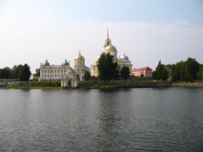
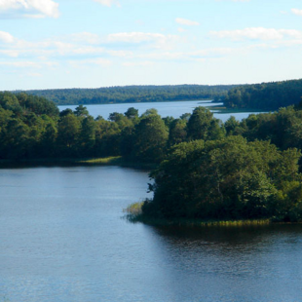
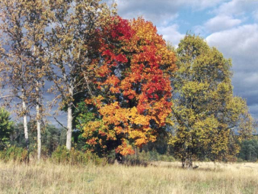
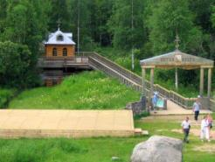
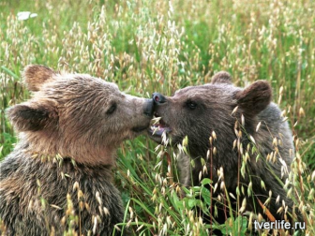
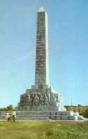
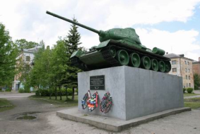
Достопримечательности
Валдайской
возвышенности
Озеро Селигер –
«жемчужина
Русской равнины»
Центрально-Лесной
заповедник
Исток
Волги
Ржев –
Город Воинской Славы

Slide 31
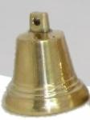
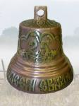

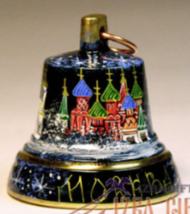
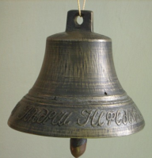
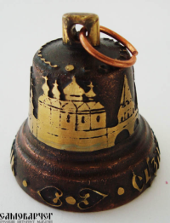
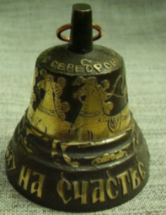
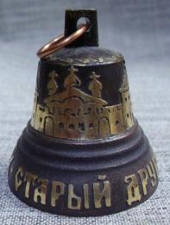
Валдайский
колокольчик –
волшебный
символ России

Slide 32


Домашнее задание:
1- изучить рельеф по карте Тверской обл;
2- подготовить устный ответ о процессах
и формах рельефа;
3- запомнить новые слова по теме;
4- составить маршрут к интересным
объектам рельефа Тверской области
(по выбору).

